Slide 1
WO WARST DU SCHON?
WOHIN MÖCHTEST DU
GERN FAHREN?

Slide 2
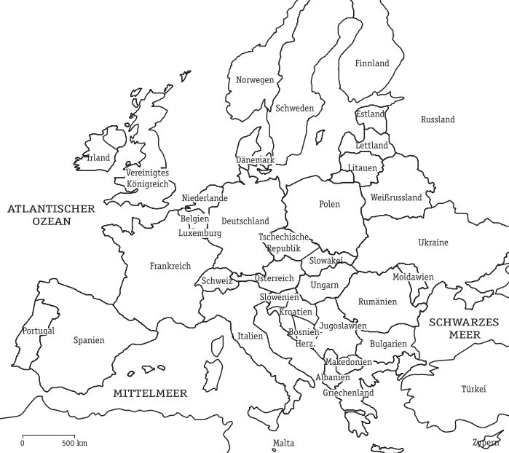
Hier ist Anna. Wo war sie schon?

Slide 3
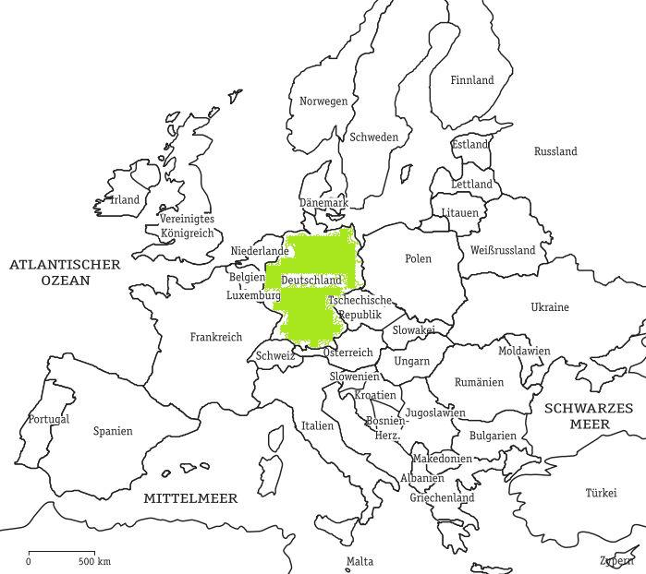
Anna war schon in Deutschland.

Slide 4
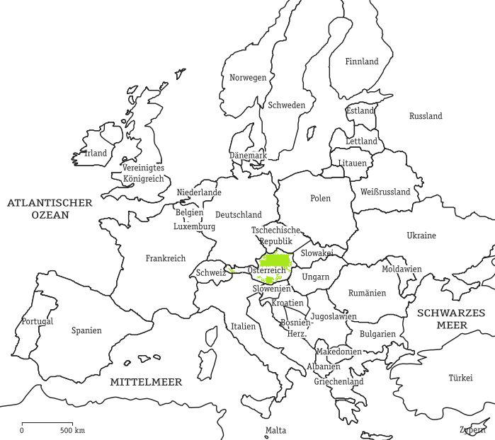
Anna war schon in Österreich.

Slide 5
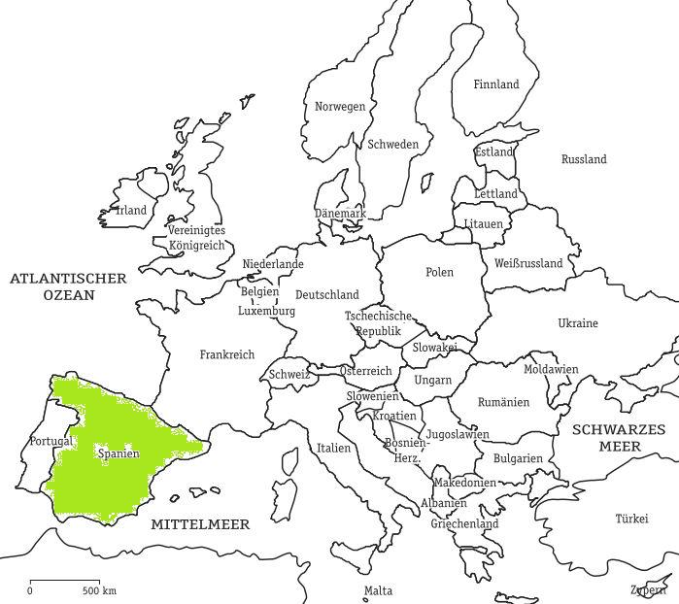
Anna war schon in Spanien.

Slide 6
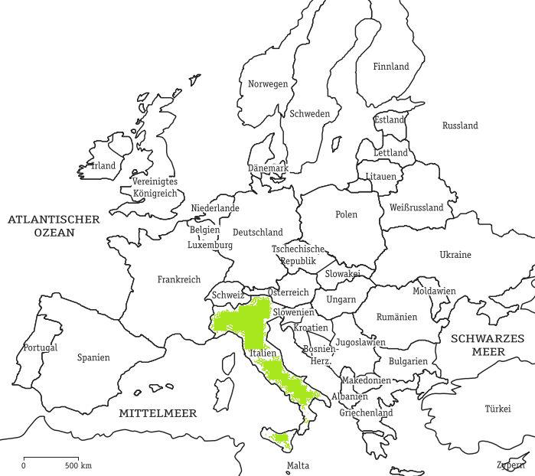
Anna war schon in Italien.

Slide 7
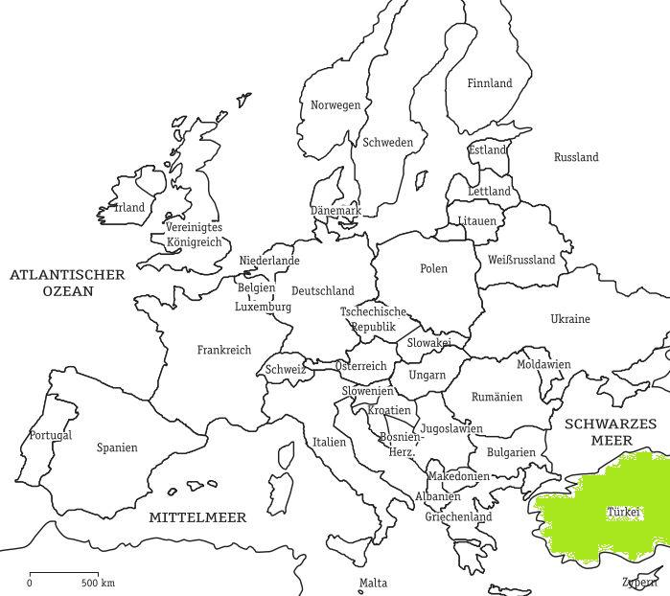
Anna war schon in der Türkei.

Slide 8
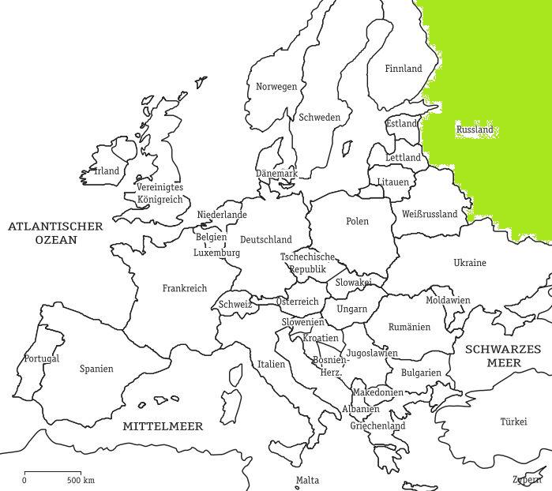
Anna war schon in Russland.

Slide 9
Wohin möchte sie gern fahren?

Slide 10
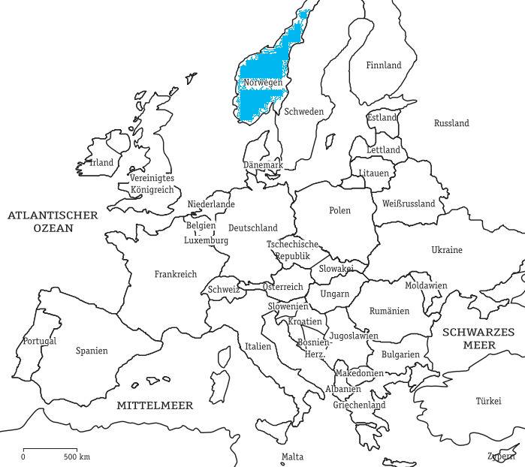
Anna möchte gern nach Norwegen fahren.

Slide 11
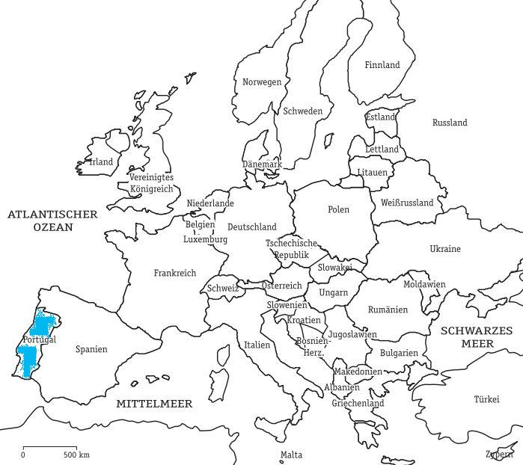
Anna möchte gern nach Portugal fahren.

Slide 12
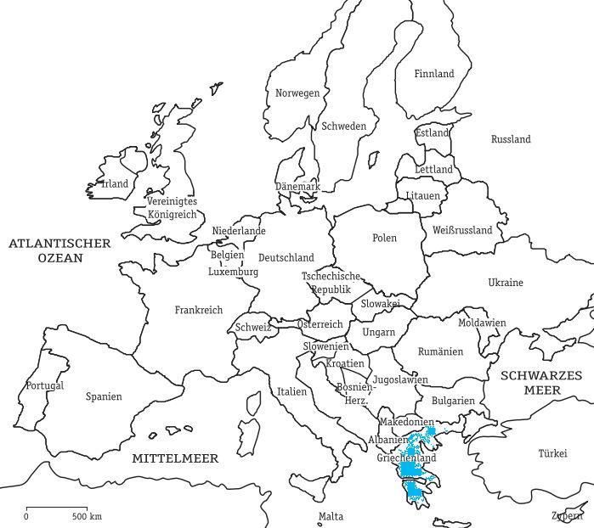
Anna möchte gern nach Griechenland fahren.

Slide 13
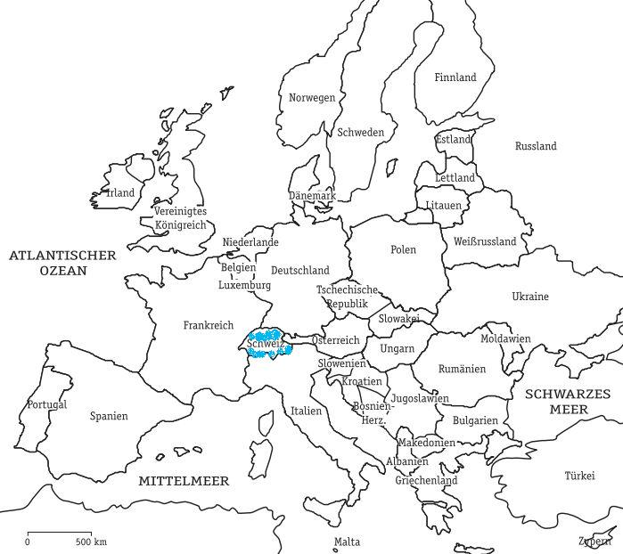
Anna möchte gern in die Schweiz fahren.

Slide 14
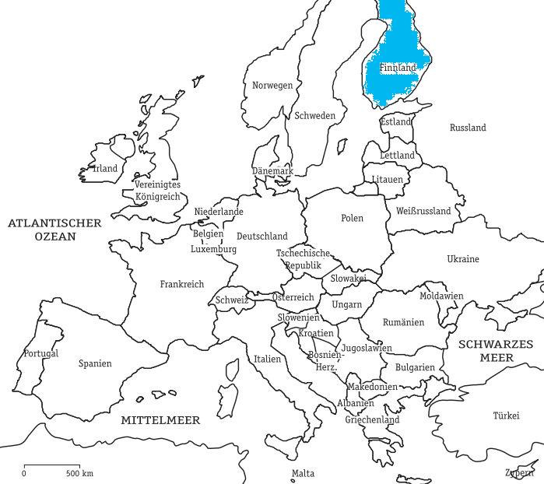
Anna möchte gern nach Finnland fahren.

Slide 15
(Arbeitsblatt)

Slide 16
Und du? Wo warst du schon?

Slide 17
Wohin möchtest du gern fahren?

